Slide 1
Организация работы по охране труда. Основные термины и определения в области охраны труда
Лекция № 4.

Slide 2
Организация работы по охране труда.
Специалистом по организации работы по охране труда на предприятии является инженер по охране труда.

Slide 3
Организация работы по охране труда.
Осуществление контроля охраны труда на предприятии можно разделить на множество этапов. Данные этапы необходимо рассматривать с учетом специфики организации.
Их можно описать следующим образом:

Slide 4
Организация работы по охране труда.
1-Й ЭТАП – организация работы по охране труда на предприятии.
2-Й ЭТАП – порядок обучения на предприятии безопасным методам работы, проведение инструктажей по охране труда, проверка знаний по вопросам охраны труда.
3-Й ЭТАП – порядок проведения обязательных медицинских осмотров работников предприятия
4-Й ЭТАП – разработка и наличие инструкций по охране труда.
5-Й ЭТАП – планирование мероприятий по охране труда

Slide 5
Организация работы по охране труда.
6-Й ЭТАП – организация работы по обеспечению электробезопасности на предприятии
7-Й ЭТАП – порядок обеспечения работников предприятия средствами индивидуальной защиты
8-Й ЭТАП – организация на предприятии санитарно-бытового обеспечения работников
9-Й ЭТАП – расследование и учет несчастных случаев на производстве

Slide 6
Организация работы по охране труда.
10-Й ЭТАП – аттестация рабочих мест по условиям труда
11-Й ЭТАП – предоставление компенсаций за работу с вредными и (или) опасными условиями труда
12-Й ЭТАП – порядок организации контроля соблюдения законодательства об охране труда на предприятии
13-Й ЭТАП – порядок организации работ повышенной опасности на предприятии
14-Й ЭТАП – организация работы по обеспечению пожарной безопасности

Slide 7
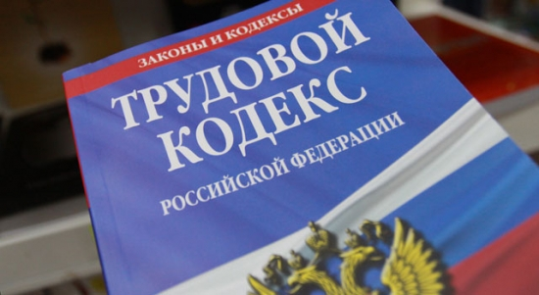
Основные термины и определения в области охраны труда
Безопасные условия труда - условия труда, при которых воздействие на работающих вредных и (или) опасных производственных факторов исключено либо уровни их воздействия не превышают установленных нормативов. (ТК РФ).

Slide 8
Основные термины и определения в области охраны труда
Вредный производственный фактор - производственный фактор, воздействие которого на работника может привести к его заболеванию или снижению трудоспособности. (ТК РФ)
Заболевания, возникающие под действием вредных производственных факторов, называются
профессиональными.

Slide 9
Основные термины и определения в области охраны труда
Опасный производственный фактор - производственный фактор, воздействие которого на работника может привести к его травме. (ТК РФ)
Травма является результатом несчастного случая на производстве
Несчастный случай – это случай воздействия опасного производственного фактора на работающего при выполнении им трудовых обязанностей

Slide 10
Основные термины и определения в области охраны труда
Производственная санитария — это система организационных мероприятий и технических средств, предотвращающих или уменьшающих воздействие на работающих вредных производственных факторов.
Техника безопасности — система организационных мероприя­тий и технических средств, предотвращающих воздействие на работающих опасных производственных факторов.

